Slide 1

Capítulo 2
Capítulo 2
Métodos e critérios de decisão na análise e avaliação de investimentos de capital

Slide 2

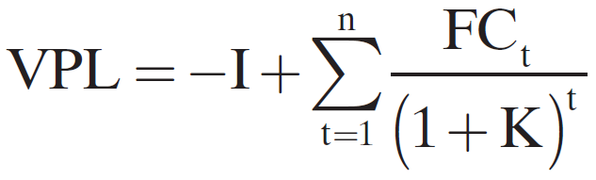
Capítulo 2 | Métodos e critérios de decisão na análise de investimentos de capital
2.1 Método do valor presente líquido (VPL)
Tem como finalidade medir o valor presente dos fluxos de caixa gerados pelo projeto ao longo de sua vida útil. Se não houver restrição de capital, argumenta-se que esse critério leva à escolha ótima, pois maximiza o valor da empresa. A seguinte expressão define o VPL:
Critério de decisão: se VPL > 0 ⇒ projeto economicamente
viável.
Carlos Patrício Samanez
© 2009 by Pearson Education

Slide 3
Capítulo 2 | Métodos e critérios de decisão na análise de investimentos de capital
2.1 Método do valor presente líquido (VPL)
FC_{t} corresponde o fluxo de caixa no t-ésimo período;
I é o investimento inicial;
K é o custo de capital;
O somatório indica que deve ser realizada a soma da data 1 até n dos fluxos de caixa descontados ao período inicial.
Empreenda o Projeto se o VPL > 0 ⇒ projeto economicamente viável.
Carlos Patrício Samanez
© 2009 by Pearson Education

Slide 4

Capítulo 2 | Métodos e critérios de decisão na análise de investimentos de capital
2.1 Exemplo de Método do valor presente líquido (VPL):
Considere uma alternativa de investimento com desembolso inicial de R$ 200.000,00 e que venha gerar fluxos de caixa de R$ 75.000,00, por ano, durante 5 anos, o VPL calculado a um custo de capital de 15% ao ano será:
Critério de decisão: se VPL > 0 ⇒ projeto economicamente
viável.
Carlos Patrício Samanez
© 2009 by Pearson Education

Slide 5
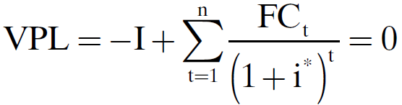

Capítulo 2 | Métodos e critérios de decisão na análise de investimentos de capital
2.2 Exemplo do Método da taxa interna de retorno (TIR):
Utilizando o mesmo exemplo anterior do VPL, temos:
Critério de decisão: se i* > K ⇒ projeto economicamente viável. Como TIR = 25,41% a.a. > 15% a.a. Então o projeto é viável.
Carlos Patrício Samanez
© 2009 by Pearson Education

Slide 6
Capítulo 2 | Métodos e critérios de decisão na análise de investimentos de capital
2.2 Método da taxa interna de retorno (TIR)
Por definição, a TIR é a taxa de retorno do investimento. Matematicamente, a TIR é uma taxa hipotética que anula o VPL, ou seja, é aquele valor de i* que satisfaz a seguinte equação:
Critério de decisão: se i* > K ⇒ projeto economicamente viável.
Carlos Patrício Samanez
© 2009 by Pearson Education

Slide 7
Capítulo 2 | Métodos e critérios de decisão na análise de investimentos de capital
2.2 Situações do Método da taxa interna de retorno (TIR):
Projeto de Investimento Convencional: Aquele projeto que apresenta apenas uma variação de sinal no Fluxo de Caixa, portanto, apenas uma TIR positiva.
Projeto de Investimento Não-convencional: Aquele projeto que apresenta mais de uma variação de sinal no seu Fluxo de Caixa. Neste caso pode existir mais de uma raiz positiva e nenhuma adequada para determinar a viabilidade econômica do projeto.
Carlos Patrício Samanez
© 2009 by Pearson Education

Slide 8
Capítulo 2 | Métodos e critérios de decisão na análise de investimentos de capital
2.2 Exemplo de Projeto Não-convencional (TIR):
t | Valor FCt
0 | - 350
1 | 100
2 | 500
3 | 600
4 | 50
5 | - 1.000
Projeto de Investimento Não-convencional: O projeto acima contém duas taxas internas de retorno. A raiz 1 onde TIR1 = 7,55% e a raiz 2 para TIR2 = 48,18%. Para i = 6% < 7,55% < 48,18% o projeto deveria ser viável, porém não o é. Neste caso o VPL (6%) = -14,54. Apenas se i estiver entre 7,55% e 48,18% o projeto será viável.
Carlos Patrício Samanez
© 2009 by Pearson Education

Slide 9
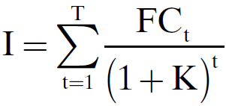
Capítulo 2 | Métodos e critérios de decisão na análise de investimentos de capital
2.3 Método do payback descontado (PB)
Se I representa o investimento inicial, FCt o fluxo de caixa no período t e K o custo do capital, o método do payback descontado consiste, basicamente, em determinar o valor de T na seguinte equação:
Esse indicador é utilizado em conjunto com outros métodos, como o VPL ou a TIR.
Carlos Patrício Samanez
© 2009 by Pearson Education

Slide 10
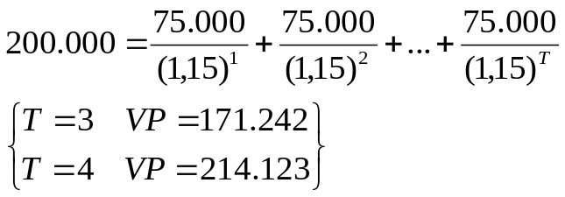
Capítulo 2 | Métodos e critérios de decisão na análise de investimentos de capital
2.3 Exemplo do Método do payback descontado (PB)
No exemplo anterior, podemos encontrar o payback descontado resolvendo a seguinte igualdade para T:
O investimento de R$ 200.000,00 será recuperado em, no mínimo, 4 anos.
Carlos Patrício Samanez
© 2009 by Pearson Education

Slide 11
Capítulo 2 | Métodos e critérios de decisão na análise de investimentos de capital
Exercício:
Calcule o VPL e a TIR de um projeto para aquisição de uma máquina que requer um investimento inicial de R$30.000,00 e produz receita adicional de acordo com um fluxo de caixa de R$5.000,00 ao ano durante 12 anos. Considere um custo de capital de 8% ao ano.
Considere duas alternativas mutuamente excludentes, X e Y abaixo, com um custo de capital de 10% ao ano. Analise qual é preferível pelos métodos do VPL, TIR e payback.
Equipamento | Investimento | Fluxo de caixa/ano | Vida útil
X | -12 | 3,0 | 8 anos
Y | -13 | 2,5 | 8 anos
Carlos Patrício Samanez
© 2009 by Pearson Education

Slide 12
Capítulo 2 | Métodos e critérios de decisão na análise de investimentos de capital
2.4 Método do custo-benefício (C/B)
É um indicador que permite saber a viabilidade econômica de um empreendimento, bastando, para isso, observar se o índice é maior
que 1.
Na realidade o índice avalia o benefício em relação ao custo, é um indicador que resulta da divisão do valor atualizado dos benefícios pelo valor atualizado dos custos do projeto, incluído o investimento inicial.
O índice não reflete necessariamente a maior ou menor conveniência de um projeto em relação ao outro. Pode ocorrer que dois projetos com diferentes rentabilidades tenham o mesmo custo-benefício.
Carlos Patrício Samanez
© 2009 by Pearson Education

Slide 13
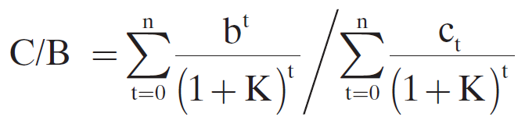
Capítulo 2 | Métodos e critérios de decisão na análise de investimentos de capital
2.4 Método do custo-benefício (C/B) ou Relação Benefício/Custo (RBC):
O índice pode ser expresso da seguinte forma:
C/B = índice custo-benefício;
b_{t} = benefícios do período t;
c_{t} = custos do período t;
n = horizonte do planejamento;
K = custo do capital.
Carlos Patrício Samanez
© 2009 by Pearson Education

Slide 14
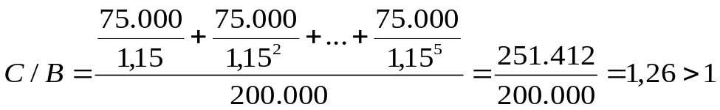
Capítulo 2 | Métodos e critérios de decisão na análise de investimentos de capital
2.4 Exemplo do Método do custo-benefício (C/B)
No exemplo anterior o índice de Custo Benefício pode ser calculado da seguinte forma:
Um índice C/B maior que 1 indica que o projeto é economicamente viável.
Carlos Patrício Samanez
© 2009 by Pearson Education

Slide 15
Capítulo 2 | Métodos e critérios de decisão na análise de investimentos de capital
2.5 Método da anuidade uniforme equivalente (AE)
É essencial que qualquer estudo sobre aplicação de capital seja realizado dentro de um horizonte de planejamento uniforme, ou seja, para que os projetos possam ser objeto de comparação, é necessário que sejam comparáveis no tempo. Embora seja uma ferramenta útil para avaliar alternativas de investimento, o VPL não responde a todas as perguntas sobre a vantagem econômica de uma alternativa em relação a outra que tenha duração prevista diferente.
Carlos Patrício Samanez
© 2009 by Pearson Education

Slide 16
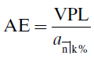

Capítulo 2 | Métodos e critérios de decisão na análise de investimentos de capital
2.5 Método da anuidade uniforme equivalente (AE)
A anuidade equivalente (AE) pode ser calculada por meio da seguinte expressão:
Carlos Patrício Samanez
© 2009 by Pearson Education

Slide 17
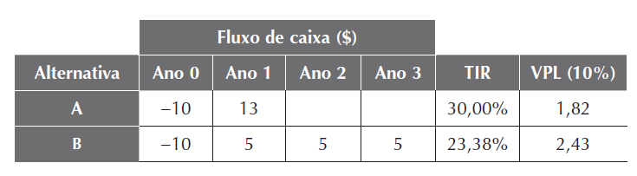
Capítulo 2 | Métodos e critérios de decisão na análise de investimentos de capital
Fluxo de caixa de duas alternativas com prazos diferentes
Veja o exemplo abaixo em que A e B poderiam ser tipos de equipamentos que executam a mesma tarefa, tendo A vida útil de um ano, e B, de três anos:
Carlos Patrício Samanez
© 2009 by Pearson Education

Slide 18
Capítulo 2 | Métodos e critérios na análise de investimentos de capital
Fluxo de caixa de duas alternativas com prazos diferentes
Adequa-se a alternativa A ao fluxo de caixa da alternativa B, igualando-se os horizontes econômicos.
Valor $ | Ano 0 | Ano 1 | Ano 2 | Ano 3 | VPL(10%)
Fluxo A 1ª. Subst. A 2ª. Subst. A | -10 | 13 10 | 13 10 | 13
Fluxo cx liq | 10 | 3 | 3 | 13 | 4,97
Igualando-se os horizontes econômicos, a alternativa A passa a ser preferível, visto que VPL_{A} = 4,97 > VPL_{B} = 2,43.
Carlos Patrício Samanez
© 2009 by Pearson Education

Slide 19
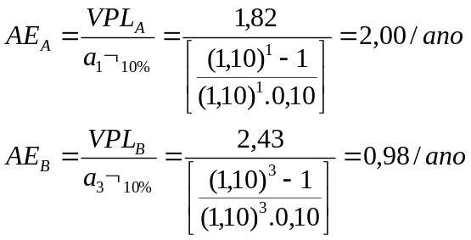
Capítulo 2 | Métodos e critérios na análise de investimentos de capital
Fluxo de caixa de duas alternativas com prazos diferentes
Uma forma mais fácil, econômica e menos cansativa de comparação dos cálculos seria:
Igualando-se os horizontes econômicos, a alternativa A passa a ser preferível, visto que AE_{A} = 2,00/ano > AE_{B} = 0,98/ano.
Carlos Patrício Samanez
© 2009 by Pearson Education

Slide 20
Capítulo 2 | Métodos e critérios na análise de investimentos de capital
2.6 Método do custo anual equivalente (CAE)
O custo anual equivalente (CAE) é basicamente um rateio uniforme, por unidade de tempo, dos custos de investimento, de oportunidade e operacionais das alternativas. É semelhante a AE (Anuidade Uniforme Equivalente), no entanto, considera apenas os custos.
Imaginemos uma empresa que pretenda adquirir um equipamento e, no mercado, haja disponibilidade de duas marcas diferentes desse equipamento: A e B. O equipamento A custa
$ 13.000 e tem uma vida útil de 12 anos, enquanto o equipamento B custa $ 11.000 e sua vida útil é de 8 anos. Qualquer que seja o equipamento comprado, A ou B, o benefício será o mesmo:
$ 7.000/ano. O custo do capital da empresa é de 4% ao ano.
Carlos Patrício Samanez
© 2009 by Pearson Education

Slide 21
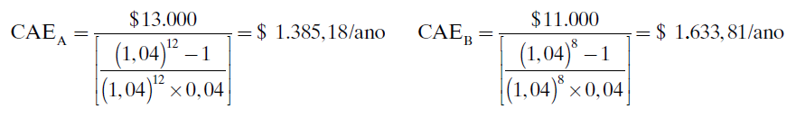
Capítulo 2 | Métodos e critérios na análise de investimentos de capital
2.6 Método do custo anual equivalente (CAE)
Cálculo do CAE das alternativas:
Como os benefícios das duas alternativas são iguais, a seleção pode ser realizada comparando-se o CAE — nesse caso, seria selecionado o equipamento A. O CAE da alternativa A é menor, porque, mesmo exigindo um investimento maior, esse investimento será repartido economicamente em um período maior.
Carlos Patrício Samanez
© 2009 by Pearson Education

Slide 22
Capítulo 2 | Métodos e critérios de decisão na análise de investimentos de capital
Exercício:
Uma empresa estuda a implementação de um sistema de transporte de material dentro de uma planta industrial. Existem 3 alternativas diferentes (faça para um custo de oportunidade de 10%):
sistema manual: requer a contratação de uma grande equipe de trabalhadores ao custo fixo de R$ 1.050.000,00 por ano.
sistema de empilhadeiras: requer a contratação de uma equipe menor de trabalhadores ao custo fixo de R$ 100.000,00 por ano, mais a compra de 50 máquinas empilhadeiras ao custo de R$ 40.000,00 cada. As empilhadeiras têm vida útil de 4 anos com valor de recuperação de 10% de seu valor de aquisição. Os custos operacionais anuais deste sistema são de R$ 4.000,00 por ano para cada empilhadeira.
sistema de faixas transportadas: o sistema custa R$ 3.000,00, tem vida útil de 7 anos com um valor de recuperação de R$ 1.000,00. Como esse sistema é bastante automatizado, requer um grupo muito pequeno de trabalhadores ao custo fixo de R$ 50.000,00 por ano e gastos operacionais anuais de R$ 40.000,00.
Carlos Patrício Samanez
© 2009 by Pearson Education

Slide 23
Capítulo 2 | Métodos e critérios de decisão na análise de investimentos de capital
Exercício:
2. A CEB pretende instalar um gerador de energia elétrica a um custo de R$ 10 milhões. Os custos operacionais projetados são de R$ 80.000/mês ao longo da vida útil do equipamento, estimada em 120 meses. Ignorando impostos e considerando que a empresa requer uma rentabilidade mínima de 4% ao mês (custo de oportunidade), determine o custo mensal que deve ser repassado aos usuários do equipamento.
3. Qual das alternativas mutuamente excludentes, X e Y, apresentadas abaixo deve ser escolhida se o custo do capital for de 10% ao ano?
Alternativa | Ano 0 ($) | Ano 1 ($) | Ano 2 ($) | Ano 3 ($)
X | -10 | 6 | 6
Y | - 9 | 4 | 4 | 4
Carlos Patrício Samanez
© 2009 by Pearson Education

Slide 24
Capítulo 2 | Métodos e critérios de decisão na análise de investimentos de capital
Exercício:
4. Uma empresa de energia elétrica planeja a construção de uma linha de transmissão.
Considerando que a vida econômica de linhas de alta tensão é de, aproximadamente, 25 anos e que o custo do capital é de 20% ao ano, determine a linha mais adequada.
As informações levantadas pela gerência de obras são mostradas abaixo:
Voltagem | Investimento (US$/Km) | Custos de manutenção (US$/ano/Km) | Perdas de energia (US$/ano/Km)
54 | 8.400 | 300 | 3.000
110 | 10.200 | 300 | 2.125
220 | 12.000 | 300 | 1.785
500 | 18.000 | 300 | 1.410
Carlos Patrício Samanez
© 2009 by Pearson Education

Slide 25
Capítulo 2 | Métodos e critérios de decisão na análise de investimentos de capital
Exercício:
5. Um equipamento com custo de aquisição de R$ 100.000,00 tem vida útil de 3 anos e valor residual que depende do número de anos de uso: R$60.000,00; R$15.000,00 e R$10.000,00, respectivamente, para 1 anos, 2 anos e 3 anos de uso. Os custos operacionais projetados são de R$20.000,00/ano, R$28.000,00/ano e R$42.000,00/ano, respectivamente, para cada ano de operação. Determine o tempo ótimo de substituição, considerando um custo do capital de 10% ao ano.
Carlos Patrício Samanez
© 2009 by Pearson Education

Slide 26
Capítulo 2 | Métodos e critérios na análise de investimentos de capital
2.7 Alternativas mutuamente excludentes
A maioria dos investimentos empresariais tende a ser independente, ou seja, a escolha de um não impede a escolha de outro. Contudo, existem circunstâncias nas quais as alternativas competem entre si em seus propósitos específicos. Se uma for escolhida, as outras serão eliminadas por essa única decisão. Isso ocorre, tipicamente, quando são analisadas duas formas alternativas de resolver um problema.
Carlos Patrício Samanez
© 2009 by Pearson Education

Slide 27
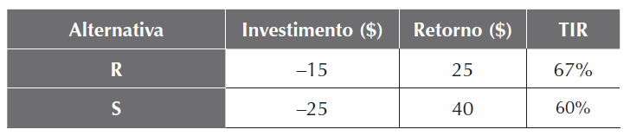
Capítulo 2 | Métodos e critérios na análise de investimentos de capital
Informações sobre as alternativas R e S relativas ao problema do reinvestimento
Um problema ou limitação da TIR é conhecido como problema do reinvestimento. No intuito de explicá-lo, recorremos às alternativas R e S:
Carlos Patrício Samanez
© 2009 by Pearson Education

Slide 28
Capítulo 2 | Métodos e critérios na análise de investimentos de capital
Informações sobre as alternativas R e S relativas ao problema do reinvestimento
As duas curvas se encontram em TIR = 50%, conhecida como taxa incremental de Fisher . Pelo critério da TIR, a alternativa R seria selecionada. Entretanto, pelo critério do VPL, a seleção dependerá da taxa incremental de Fisher. Se o custo de capital for menor que a taxa incremental, S é preferível, caso contrário R será escolhido.
Carlos Patrício Samanez
© 2009 by Pearson Education

Slide 29
Capítulo 2 | Métodos e critérios na análise de investimentos de capital
O problema da distribuição dos fluxos de caixa no tempo
Quando os fluxos de caixa de alternativas mutuamente excludentes se distribuem de modo diferente no tempo, pode existir um contradição entre TIR e VPL. Observa-se o exemplo do quadro abaixo.
Alternativa | Ano 0 $ | Ano 1 $ | Ano 2 $ | VPL (10%) $ | TIR %
X | -100,00 | 20,00 | 120,00 | 17,36 | 20,00%
Y | -100,00 | 100,00 | 31,25 | 16,74 | 25,00%
X-Y (fluxo incremental) | 0,00 | -80,00 | 88,75 | 0,62 | 10,94%
Como a TIRX-Y é maior que o custo de capital (10,94%>10,00%) a alternativa X deve ser selecionada.
Carlos Patrício Samanez
© 2009 by Pearson Education

Slide 30
Capítulo 2 | Métodos e critérios na análise de investimentos de capital
Exercício:
1. Considerando um custo de capital de 12% ao ano, avalie, pelos métodos de VPL, da TIR e da TIR incremental, as alternativas mutuamente excludentes de um período de duração, apresentadas no quadro abaixo:
Alternativa | Investimento $ | Retorno $
A | -10.000,00 | 12.000,00
B | -15.000,00 | 17.700,00
B-A (fluxo incremental) | -5.000,00 | 5.700,00
Carlos Patrício Samanez
© 2009 by Pearson Education

Slide 31
Capítulo 2 | Métodos e critérios na análise de investimentos de capital
2.8 Ranking e seleção de alternativas de investimento:
racionamento de capital
Um conjunto de alternativas de investimento pode ser tratada
sob duas situações: a primeira, referindo-se ao caso em que não há restrição de capital no financiamento da carteira de projetos, e a segunda, ao caso em que existe restrição na disponibilidade de capitais.
Carlos Patrício Samanez
© 2009 by Pearson Education

Slide 32
Capítulo 2 | Métodos e critérios na análise de investimentos de capital
Exemplo:
Selecione a melhor alternativa, considerando um custo de capital de 10% e um capital total de $ 10,00 disponível para investimento. Efetue a análise na hipótese de haver e não haver restrição de capital:
Alternativa | Ano 0 $ | Ano 1 $ | Ano 2 $
A | -10,00 | 30,00 | 5,00
B | -5,00 | 5,00 | 20,00
C | -5,00 | 5,00 | 15,00
Carlos Patrício Samanez
© 2009 by Pearson Education

Slide 33
Capítulo 2 | Métodos e critérios na análise de investimentos de capital
Exemplo: continuação...
a) Com restrição de Capital:
Alternativa | Ano 0 $ | Ano 1 $ | Ano 2 $ | VPL(10%) $ | TIR %
A | -10,00 | 30,00 | 5,00 | 21,40 | 214%
B | -5,00 | 5,00 | 20,00 | 16,07 | 321%
C | -5,00 | 5,00 | 15,00 | 11,94 | 239%
Quando há restrição de capital, ou quando o capital está limitado aos recursos disponíveis ($ 10,00), as alternativas podem ser ordenadas pelo índice de rentabilidade ( VPL / investimento inicial). Neste caso, a alternativa B+C é aconselhável.
Carlos Patrício Samanez
© 2009 by Pearson Education

Slide 34
Capítulo 2 | Métodos e critérios na análise de investimentos de capital
Exemplo: continuação...
a) Sem restrição de Capital:
Alternativa | Ano 0 $ | Ano 1 $ | Ano 2 $ | VPL(10%) $ | TIR %
A + B | -15,00 | 35,00 | 25,00 | 37,47 | 250%
A + C | -15,00 | 35,00 | 20,00 | 33,34 | 222%
B + C | -10,00 | 10,00 | 35,00 | 28,01 | 280%
A combinação selecionada seria A + B que tem o maior VPL e requer um investimento inicial total de $ 15,00 . Repare que, nessa situação, o uso do índice de rentabilidade não seria apropriado , pois indicaria a combinação de B + C, que não maximiza o VPL.
Carlos Patrício Samanez
© 2009 by Pearson Education

Slide 35
Capítulo 2 | Métodos e critérios na análise de investimentos de capital
Método do valor presente líquido Estratégico (VPL estratégico)
O VPL tem como finalidade medir o valor presente dos fluxos de caixa gerados pelo projeto ao longo de sua vida útil. O VPL estratégico preocupa-se com o custo de oportunidade e as opções de investimento. Desta forma, torna o cálculo do investimento altamente sensível à incerteza sobre o valor futuro do projeto. Ao mudarem as condições econômicas que afetam os riscos e aumentam a volatilidade dos fluxos de caixa dos projetos, isso poderá ter grande impacto no dispêndio do investimento , mais forte até que uma taxa de juros ou política tributária.
Carlos Patrício Samanez
© 2009 by Pearson Education

